Slide 1



Trò Chơi Kéo Co

Slide 2
Cách chơi
Các em học sinh sẽ trả lời câu hỏi để giúp đội mình kéo thắng đội bạn. Mỗi câu trả lời đúng trong thời gian quy định sẽ giúp đội mình thắng 1 hiệp.
Trường hợp cả hai đội không trả lời đúng sẽ coi như hòa. Hiệp đó không tính vào số hiệp thắng.
Kết thúc trò chơi đội nào có số hiệp thắng nhiều hơn (tương đương với trả lời đúng nhiều câu hỏi hơn) sẽ là đội chiến thắng.

Slide 3


Câu Hỏi
15
quy là chữ cái nào?
14
13
12
11
10
9
8
7
6
5
4
3
2
1
0
A. q
C. y
B. u
D. p

Slide 4
Câu Hỏi
15
14
13
12
11
10
9
8
7
6
5
4
3
2
1
0
Chữ ét-sì là chữ cái nào?
A. r
C. x
B. s
D. t

Slide 5
Câu Hỏi
15
Chữ e rờ là chữ cái nào?
14
13
12
11
10
9
8
7
6
5
4
3
2
1
0
A. d
C. r
B. đ
D. s

Slide 6



Luyện từ
và câu

Slide 7



Hoạt động 1: Tìm từ ngữ chỉ đặc điểm

Slide 8
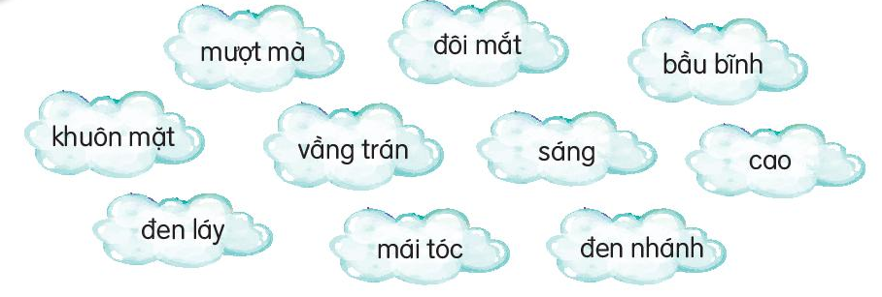


1. Những từ nào dưới đây chỉ đặc điểm?

Slide 9
Trong vòng 1 phút, hãy ghép các từ ngữ ở bài 1 tạo thành câu chỉ đặc điểm
Bắt đầu
Hết giờ
Ví dụ: Đôi mắt đen láy
60
50
10
40
20
30

Slide 10
Kiểm tra đáp án
→ Khuôn mặt bầu bĩnh.
→ Mái tóc đen nhánh.
→ Vầng trán cao.
→ Đôi mắt sáng.
→ Mái tóc mượt mà.
→ Khuôn mặt sáng.

Slide 11
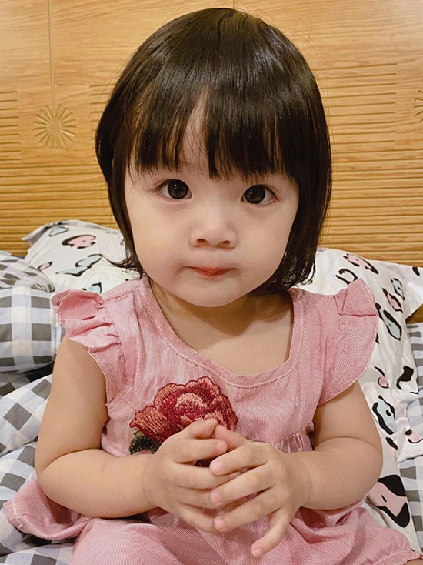
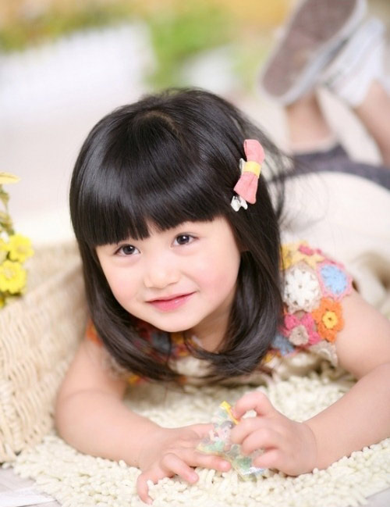
3. Đặt một câu nêu đặc điểm ngoại hình của một bạn trong lớp em.
→ Bạn An có đôi mắt đen láy.
→ Bạn Lan có mái tóc mượt mà.

Slide 12

Củng cố, dặn dò

